Slide 1
AQA MCQs
Statistics Qs
SAM Paper 3 Q8a
2019 Paper 3 Q11
SAM Paper 3 Q8b
2020 Paper 3 Q10
2018 Paper 3 Q11
2020 Paper 3 Q11
2018 Paper 3 Q12
2021 Paper 3 Q10
2018 Paper 3 Q12
2021 Paper 3 Q11
2019 Paper 3 Q10

Slide 2
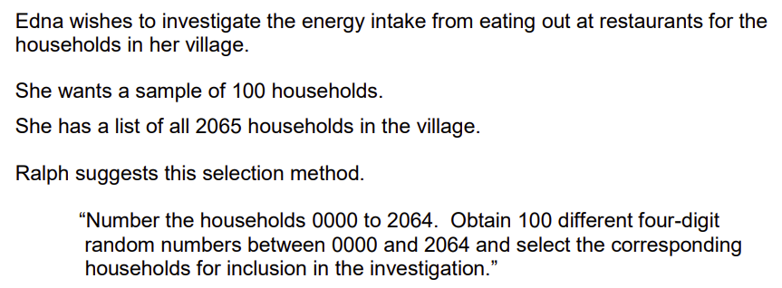
SAM Paper 3 Q8a
$$Edna and$$
$$Ralph$$
$$The 2065$$
$$households$$
$$in the village$$
$$The energy$$
$$intake for the$$
$$village from$$
$$eating out$$
$$The 100$$
$$households$$
$$selected$$
$$60 seconds timer (click to start)$$

Slide 3
SAM Paper 3 Q8b
$$Opportunity$$
$$Random number$$
$$Continuous$$
$$random variable$$
$$Simple random$$
$$60 seconds timer (click to start)$$

Slide 4
2018 Paper 3 Q11
$$\frac{1}{2}$$
$$\frac{1}{4}$$
$$\frac{1}{10}$$
$$1$$
$$60 seconds timer (click to start)$$

Slide 5
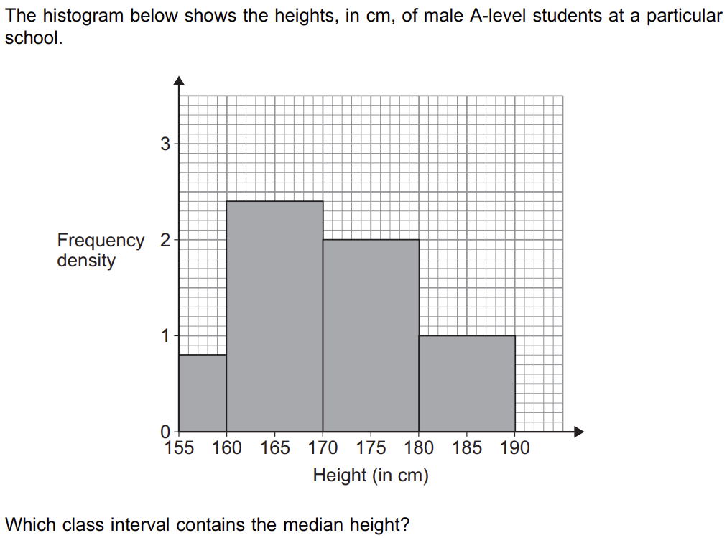
2018 Paper 3 Q12
$$[155,160)$$
$$[160,170)$$
$$[170,180)$$
$$[180,190)$$
$$60 seconds timer (click to start)$$

Slide 6
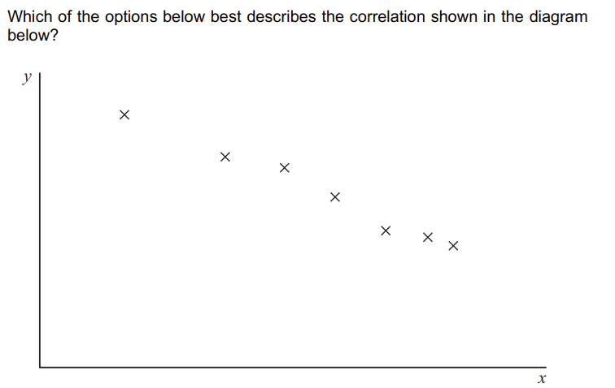
2019 Paper 3 Q10
$$moderate$$
$$positive$$
$$strong$$
$$positive$$
$$moderate$$
$$negative$$
$$strong$$
$$negative$$
$$60 seconds timer (click to start)$$

Slide 7
2019 Paper 3 Q11
$$simple$$
$$random$$
$$stratified$$
$$quota$$
$$systematic$$
$$60 seconds timer (click to start)$$

Slide 8
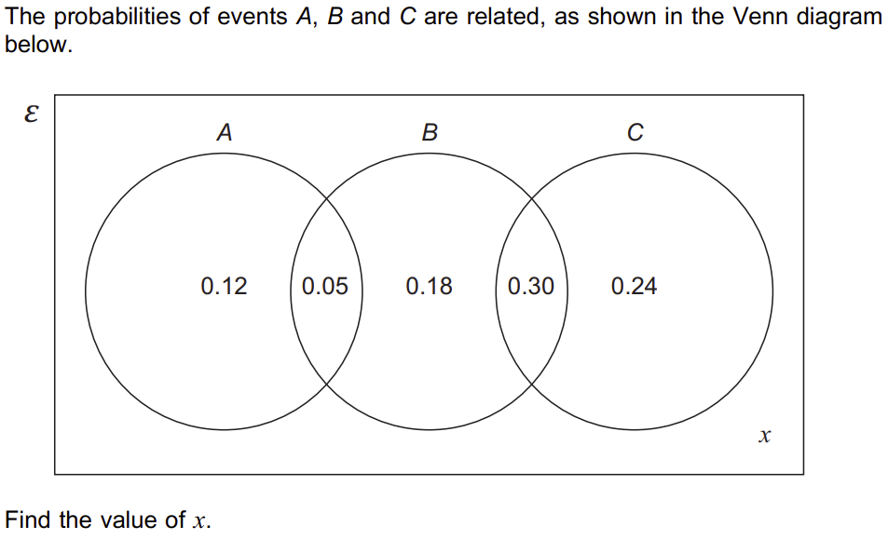
2020 Paper 3 Q10
$$0.11$$
$$0.46$$
$$0.54$$
$$0.89$$
$$60 seconds timer (click to start)$$

Slide 9
2020 Paper 3 Q11
$$−6.75$$
$$5.82$$
$$8.24$$
$$67.85$$
$$60 seconds timer (click to start)$$

Slide 10
2021 Paper 3 Q10
$$definitely$$
$$incorrect$$
$$probably$$
$$incorrect$$
$$probably$$
$$correct$$
$$definitely$$
$$correct$$
$$60 seconds timer (click to start)$$

Slide 11
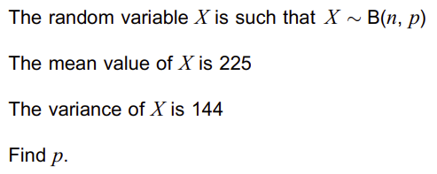
2021 Paper 3 Q11
$$0.36$$
$$0.6$$
$$0.64$$
$$0.8$$
$$60 seconds timer (click to start)$$

